Slide 1
МБДОУ Чановский детский сад №5
«Сказочный мир детства»
Подготовили воспитатели второй группы раннего возраста : Репина Ирина Валерьевна
Самохвалова Оксана Владимировна
Участники конкурса: дети и воспитатели

Slide 2
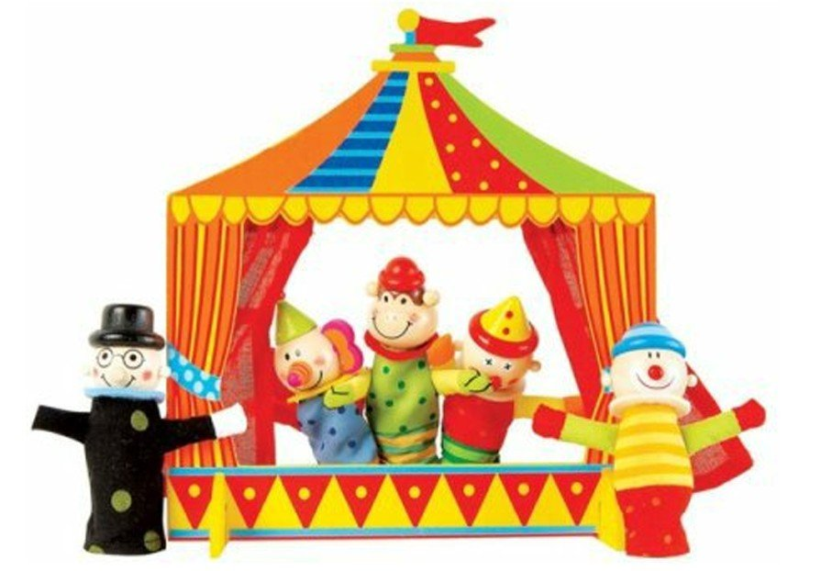
Театр- это волшебный край, в котором ребёнок
радуется – играя, а в игре он познаёт мир.
С.И. Мерзлякова

Slide 3
Цель проведения конкурса:
-последовательно познакомить детей с различными видами кукольного театра;
-развивать инициативу, самостоятельность в играх с куклами;
-воспитывать на примерах сказочных персонажей внимательность, доброжелательность, бережное отношение к окружающим.

Slide 4
Актуальность
Театрализованная деятельность является источником развития глубоких чувств, переживаний ребенка, приобщает его к духовным ценностям; развивает эмоциональную сферу ребенка, заставляет его сочувствовать персонажам.
Театрализованная деятельность позволяют формировать опыт социальных навыков поведения благодаря тому, что каждое литературное произведение или сказка для детей дошкольного возраста всегда имеют нравственную направленность.

Slide 5
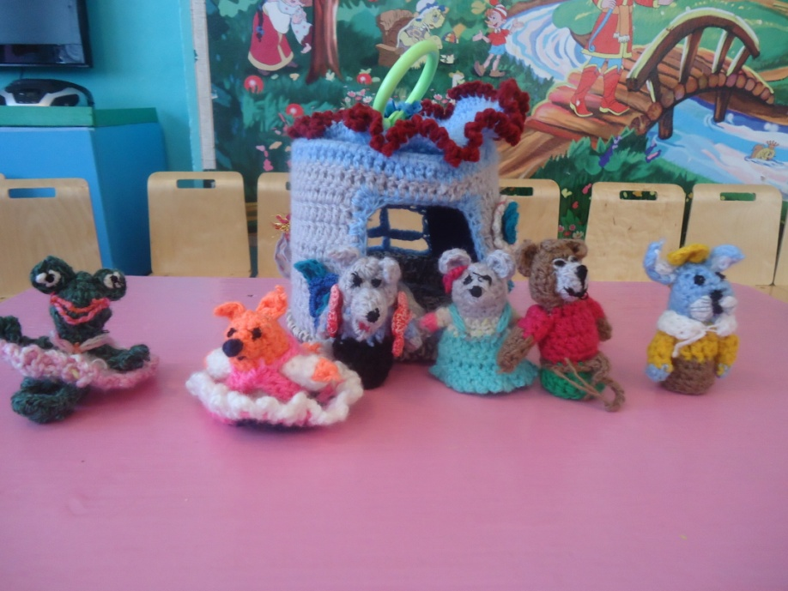
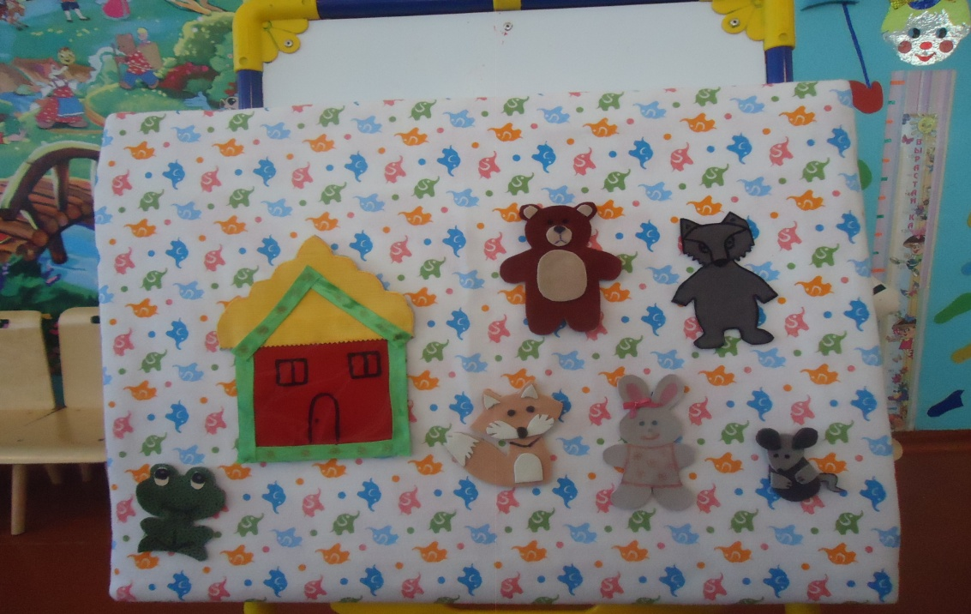
Кукольный театр – это вид театральных представлений, в которых действуют куклы, приводимые в движение взрослыми или детьми. Куклы бывают разным размером от нескольких сантиметров до двойного человеческого роста. Играя с куклами, ребенок открывает свои затаенные чувства не только словесно, но и выражением лица, жестикуляцией.

Slide 6
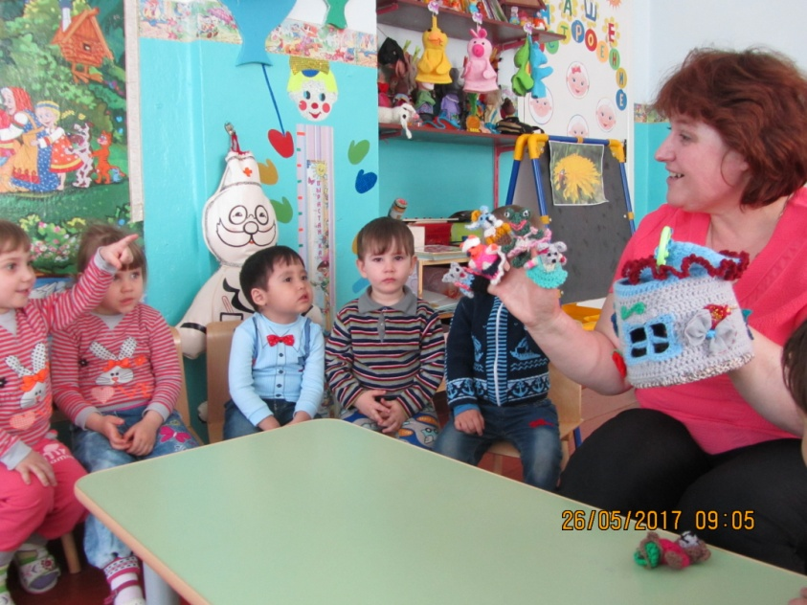
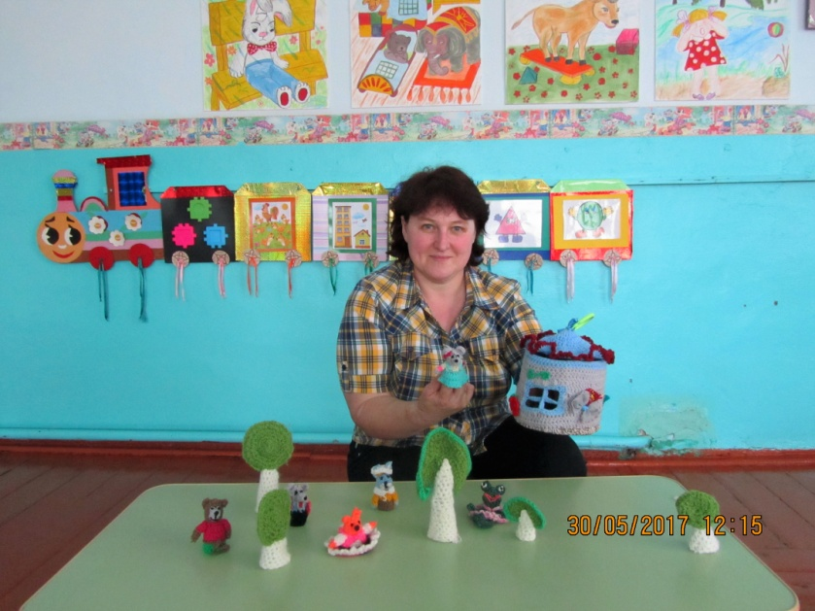
Пальчиковый театр способствует развитию речи, внимания, памяти. Формирует пространственные представления, развивает ловкость, точность, выразительность, координацию движений, Повышает работоспособность, тонус коры головного мозга. Стимулирование кончиков пальцев, движение кистями рук, игра с пальцами ускоряют процесс речевого и умственного развития .

Slide 7
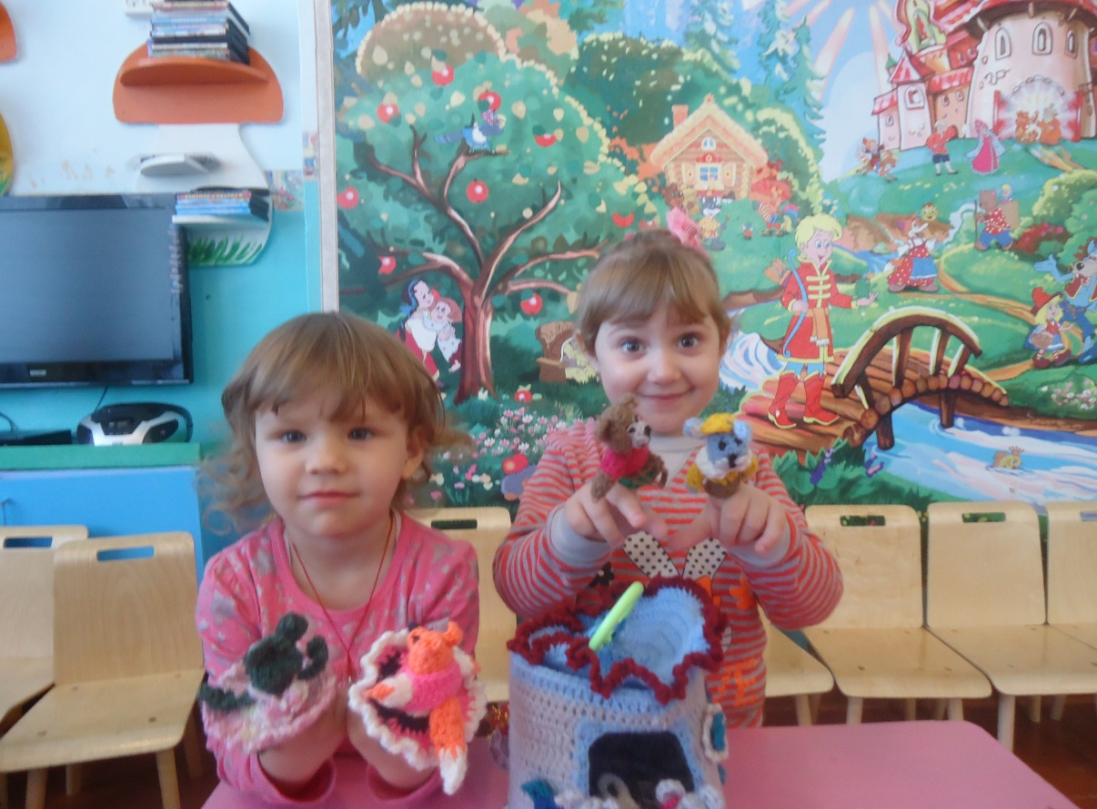
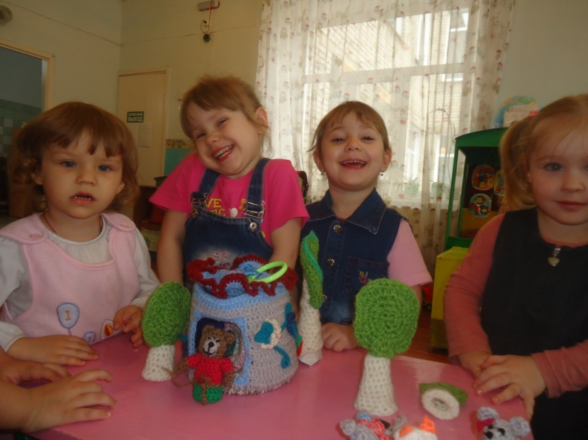
Превращается рука И в котёнка, и в щенка. Чтоб рука артисткой стала, Нужно очень-очень мало: Специальные игрушки , и на пальчиках зверушки. !

Slide 8
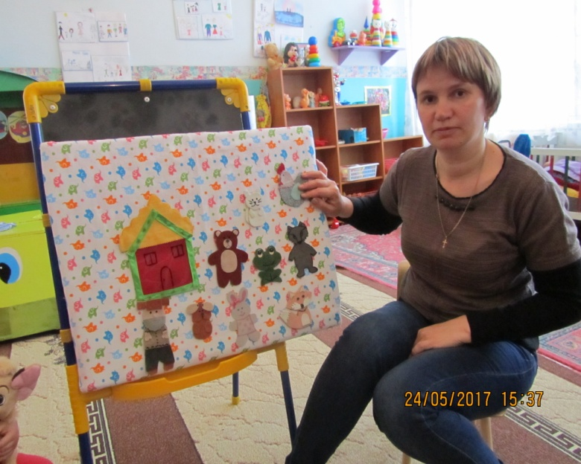
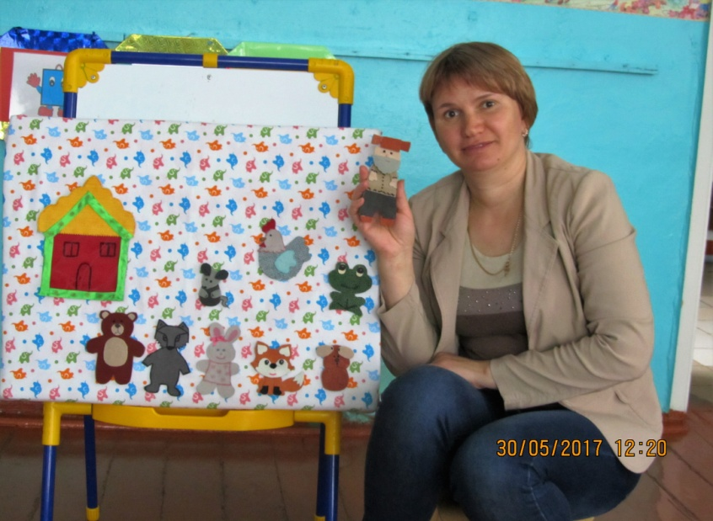
Театр на фланелеграфе развивают творческие способности. Содействуют эстетическому воспитанию. Развивают ловкость, умение управлять своими движениями, концентрировать внимание на одном виде деятельности. Действуя с различными силуэтами, у ребенка развивается мелкая моторика рук, что способствует более успешному и эффективному развитию речи.

Slide 9
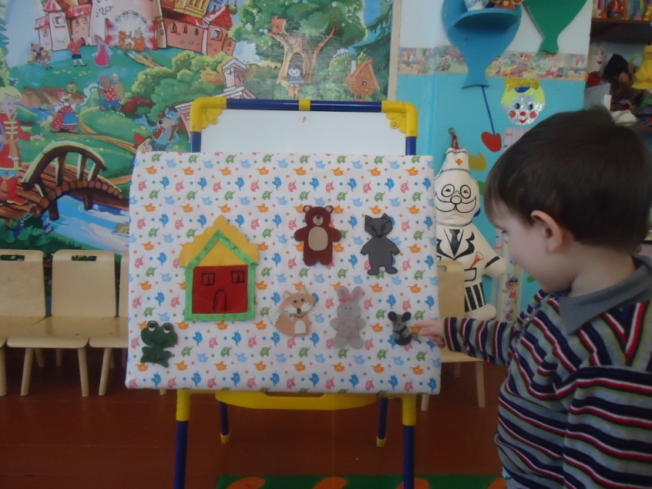
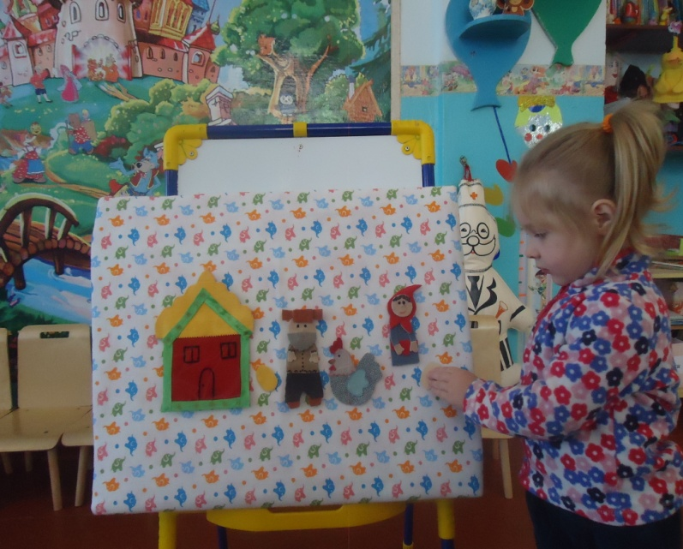
Театра мир откроет нам свои кулисы,
И мы увидим чудеса из сказки.
Там дед и бабка, курочка и внучка ,
Легко меняются герои, маски .
Волшебный мир игры и приключений,
Любой малыш здесь хочет побывать.
И всем свои таланты показать.

Slide 10
Театр кукол -это волшебный, собственный мир, одна из самых великих моделей человека и человечества.
Кукольный театр - это не только интересное, но и полезное занятие для развития творческих способностей, воображения и фантазии, а также, для совершенствования артистических способностей.
Задуманные нами театры не завершены, они будет продолжаться, мы будем ставить новые сказки. Что может быть лучше, чем интересное увлечение, сделанное своими руками? Рукотворные куклы эксклюзивны, в каждой из них заложена частичка души , что несомненно, делает их бесценными! И это делает нас немножко ближе друг к другу. Хотя работы ещё много, но надеемся, что мы все научимся понимать друг друга, быть человечными и терпимыми друг к другу.

Slide 11
Спасибо за внимание !

